Slide 1
习题：IS-LM

Slide 2
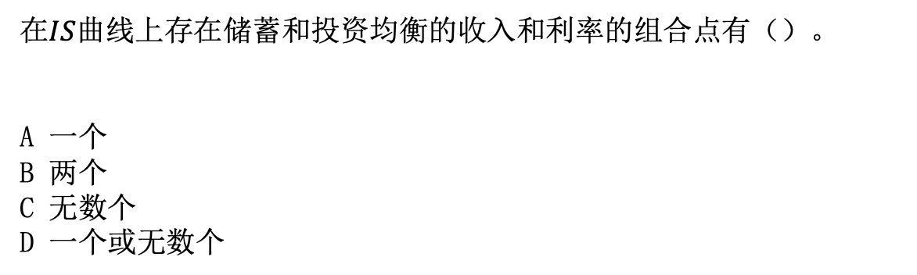
在$IS$曲线上存在储蓄和投资均衡的收入和利率的组合点有（）。
A 一个
B 两个
C 无数个
D 一个或无数个

Slide 3
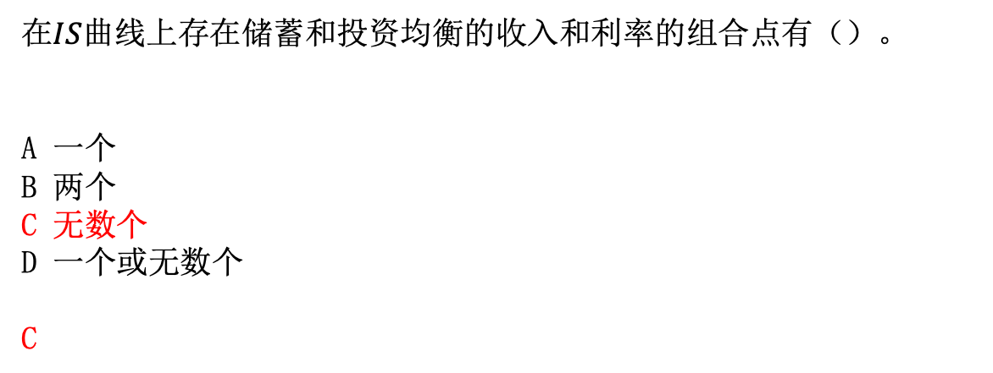
在$IS$曲线上存在储蓄和投资均衡的收入和利率的组合点有（）。
A 一个
B 两个
C 无数个
D 一个或无数个
C

Slide 4
单选题
政府购买支出增加10亿美元，会使IS曲线（）。
A
右移10亿美元
B
上移10亿美元
C
右移支出乘数乘以10亿美元
D
上移支出乘数乘以10亿美元

Slide 5
单选题
政府购买支出增加10亿美元，会使IS曲线（）。
A
右移10亿美元
B
上移10亿美元
C
右移支出乘数乘以10亿美元
D
上移支出乘数乘以10亿美元

Slide 6

单选题
$LM$曲线描述（）。
A
产品市场达到均衡时，国民收入与利率之间的关系
B
货币市场达到均衡时，国民收入与利率之间的关系
C
货币市场达到均衡时，国民收入与价格之间的关系
D
产品市场达到均衡时，国民收入与价格之间的关系

Slide 7
单选题
$LM$曲线描述（）。
A
产品市场达到均衡时，国民收入与利率之间的关系
B
货币市场达到均衡时，国民收入与利率之间的关系
C
货币市场达到均衡时，国民收入与价格之间的关系
D
产品市场达到均衡时，国民收入与价格之间的关系

Slide 8
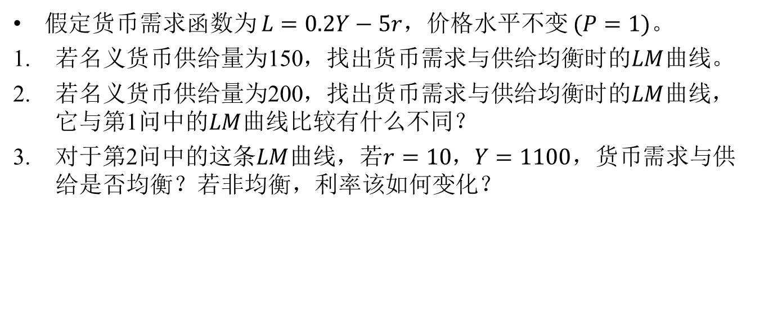
LM 曲线—练习题
假定货币需求函数为 $L=0.2Y−5r$，价格水平不变 $(P=1)$。
若名义货币供给量为150，找出货币需求与供给均衡时的$LM$曲线。
若名义货币供给量为200，找出货币需求与供给均衡时的$LM$曲线，它与第1问中的$LM$曲线比较有什么不同？
对于第2问中的这条$LM$曲线，若$r=10$，$Y=1100$，货币需求与供给是否均衡？若非均衡，利率该如何变化？

Slide 9
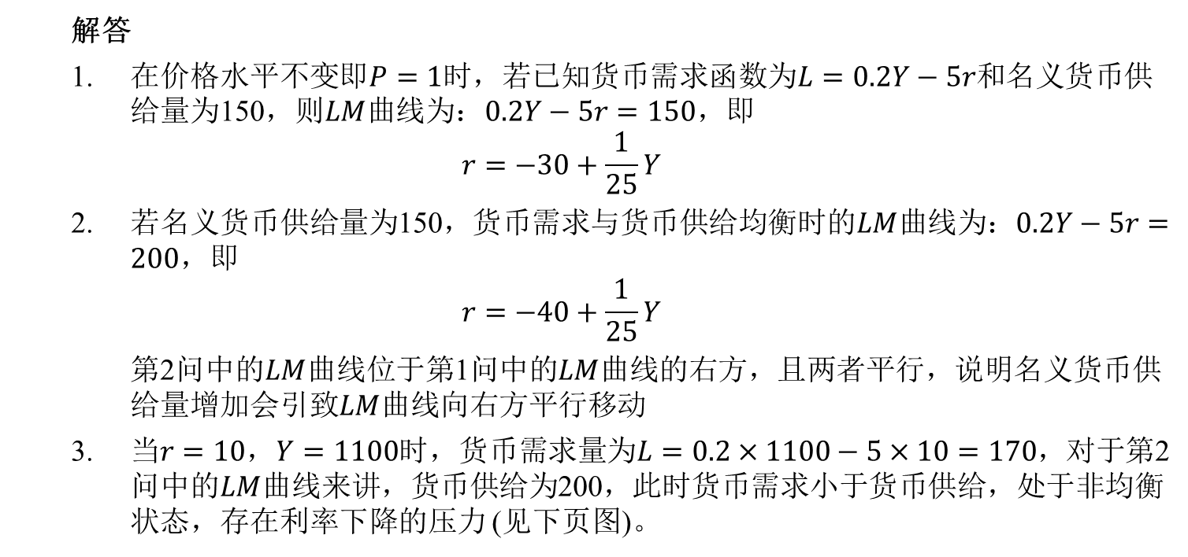
解答
在价格水平不变即$P=1$时，若已知货币需求函数为$L=0.2Y−5r$和名义货币供给量为150，则$LM$曲线为：$0.2Y−5r=150$，即
$$r=−30+\frac{1}{25}Y$$
若名义货币供给量为150，货币需求与货币供给均衡时的$LM$曲线为：$0.2Y−5r=200$，即
$$r=−40+\frac{1}{25}Y$$
第2问中的$LM$曲线位于第1问中的$LM$曲线的右方，且两者平行，说明名义货币供给量增加会引致$LM$曲线向右方平行移动
当$r=10$，$Y=1100$时，货币需求量为$L=0.2×1100−5×10=170$，对于第2问中的$LM$曲线来讲，货币供给为200，此时货币需求小于货币供给，处于非均衡状态，存在利率下降的压力 (见下页图)。

Slide 10
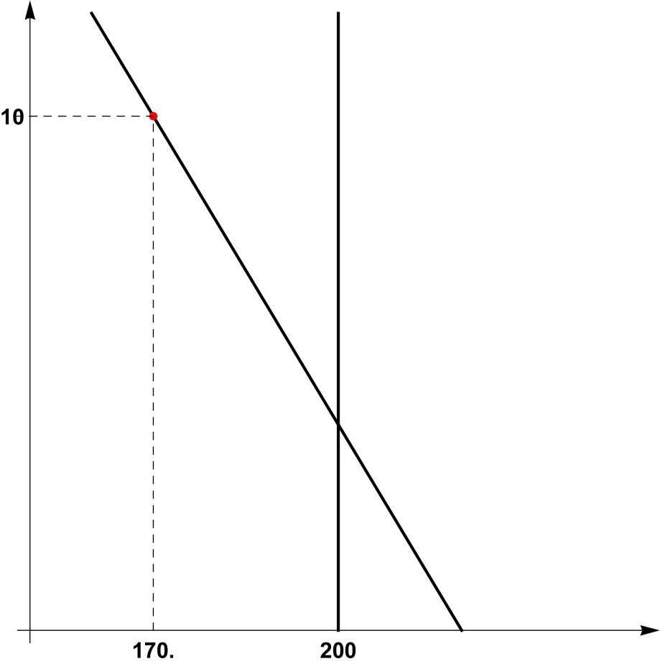
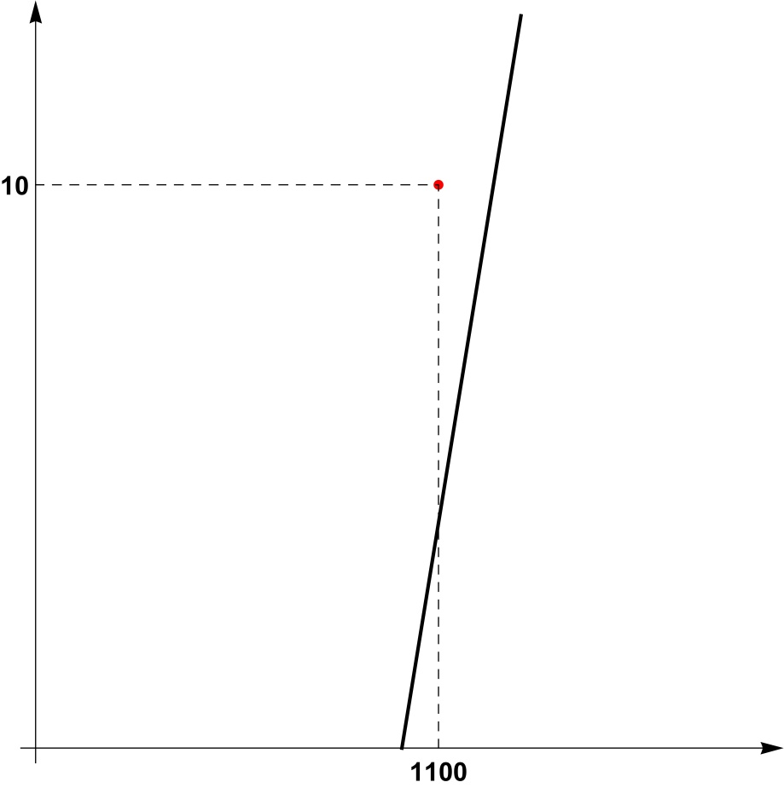







$$r$$
$$M$$
$$r$$
$$LM$$
$$L$$
$$M,L$$
$$Y$$

Slide 11
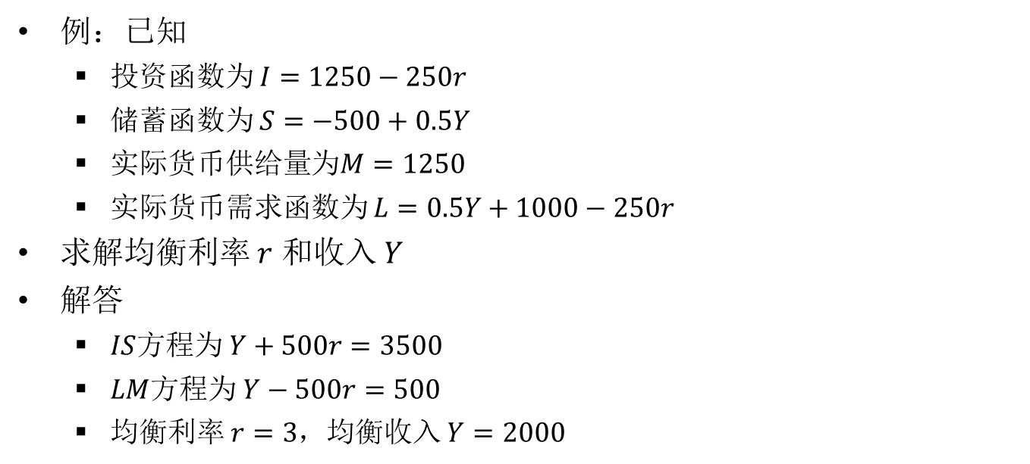
产品市场和货币市场的共同均衡
例：已知
投资函数为 $I=1250−250r$
储蓄函数为 $S=−500+0.5Y$
实际货币供给量为$M=1250$
实际货币需求函数为 $L=0.5Y+1000−250r$
求解均衡利率 $r$ 和收入 $Y$
解答
$IS$方程为 $Y+500r=3500$
$LM$方程为 $Y−500r=500$
均衡利率 $r=3$，均衡收入 $Y=2000$

Slide 12
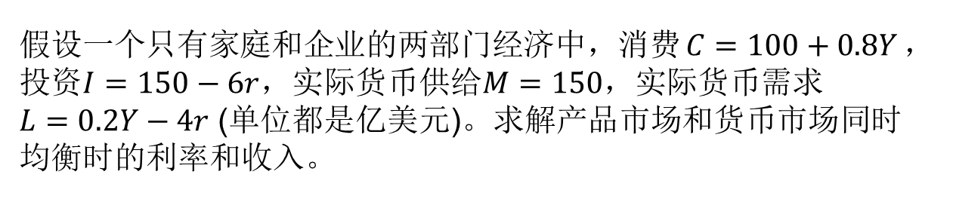
单选题
1分
假设一个只有家庭和企业的两部门经济中，消费$C=100+0.8Y$，投资$I=150−6r$，实际货币供给$M=150$，实际货币需求$L=0.2Y−4r$ (单位都是亿美元)。求解产品市场和货币市场同时均衡时的利率和收入。
A
均衡利率$r=5$，均衡收入$Y=900$
B
均衡利率$r=10$，均衡收入$Y=950$
C
均衡利率$r=15$，均衡收入$Y=950$
D
均衡利率$r=15$，均衡收入$Y=1000$

Slide 13
单选题
1分
假设一个只有家庭和企业的两部门经济中，消费$C=100+0.8Y$，投资$I=150−6r$，实际货币供给$M=150$，实际货币需求$L=0.2Y−4r$ (单位都是亿美元)。求解产品市场和货币市场同时均衡时的利率和收入。
A
均衡利率$r=5$，均衡收入$Y=900$
B
均衡利率$r=10$，均衡收入$Y=950$
C
均衡利率$r=15$，均衡收入$Y=950$
D
均衡利率$r=15$，均衡收入$Y=1000$

Slide 14
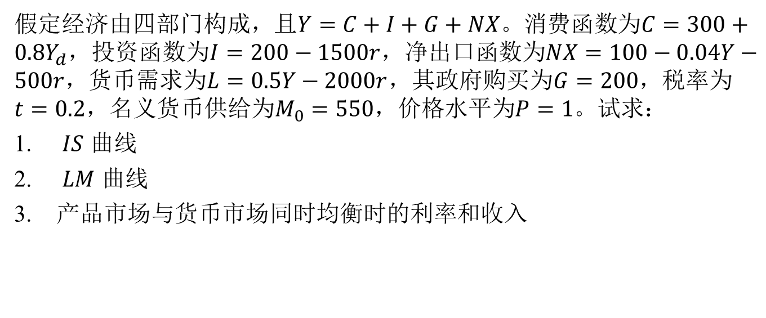
IS-LM 模型—练习题
假定经济由四部门构成，且$Y=C+I+G+NX$。消费函数为$C=300+0.8Y_{d}$，投资函数为$I=200−1500r$，净出口函数为$NX=100−0.04Y−500r$，货币需求为$L=0.5Y−2000r$，其政府购买为$G=200$，税率为$t=0.2$，名义货币供给为$M_{0}=550$，价格水平为$P=1$。试求：
$IS$ 曲线
$LM$ 曲线
产品市场与货币市场同时均衡时的利率和收入

Slide 15
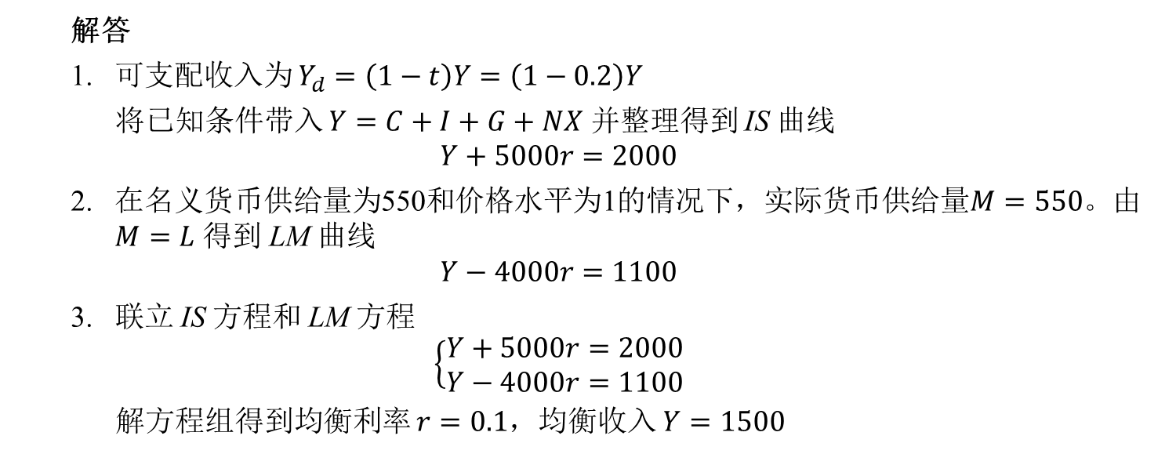
IS-LM 模型—练习题
解答
可支配收入为 $Y_{d}=\left(1−t\right)Y=\left(1−0.2\right)Y$
将已知条件带入 $Y=C+I+G+NX$ 并整理得到 IS 曲线
$$Y+5000r=2000$$
在名义货币供给量为550和价格水平为1的情况下，实际货币供给量$M=550$。由 $M=L$ 得到 LM 曲线
$$Y−4000r=1100$$
联立 IS 方程和 LM 方程
$$\left\{\begin{aligned}Y+5000r=2000 \\ Y−4000r=1100\end{aligned}\right.$$
解方程组得到均衡利率 $r=0.1$，均衡收入 $Y=1500$

